Slide 1
PLANEACIÓN FINANCIERA

Slide 2
ESTRUCTURA PLANEACIÓN FINANCIERA
Es una herramienta o técnica que aplica el financiero, para la evaluación proyectada, estimada o futura de un emprendimiento.
La proyección de las ventas, el ingreso y los activos tomando como base estrategias alternativas de producción y mercadotecnia así como la determinación de los recursos que se necesitan para lograr estas proyecciones
Establece las normas del cambio del emprendimiento, las cuales deben incluir:
Una identificación de los objetivos del emprendimiento.
Un análisis de la diferencia entre estos objetivos y la condición financiera actual
Un informe de las acciones necesarias para que logre sus objetivos financieros

Slide 3
PROCESO DE PLANEACIÓN ESTRATÉGICA
Planeación:
Determinación de la misión
Formulación de objetivos económicos a largo plazo, las responsabilidades y las restricciones
Formulación de las políticas básicas y de los principales procedimientos
Formulación de la estrategia específicas para alcanzar los objetivos y determinación de los recursos que deberán aplicarse

Slide 4
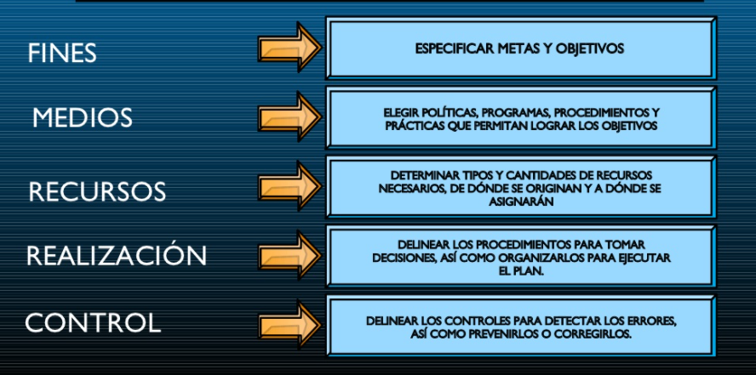

Slide 5
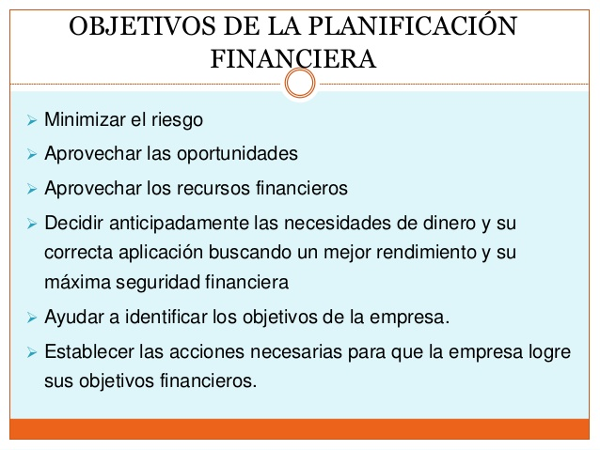
Cuando un emprendimiento no elabora planes financieros no puede mantener una posición de progreso y rentabilidad
Un emprendimiento de éxito requiere: sentido común, buen juicio y experiencia, pero una verdadera dirección de empresas, requiere la fijación de objetivos y la conducción de las operaciones de manera que asegure el logro de esos objetivos

Slide 6
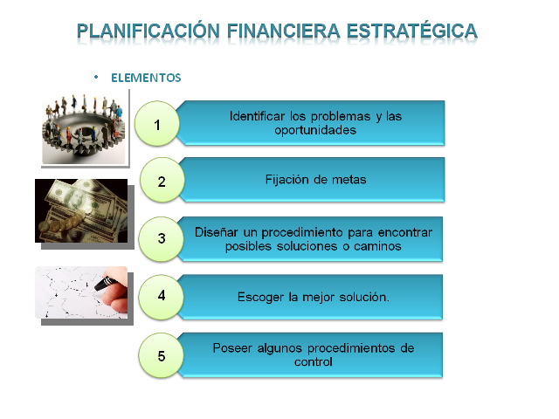

Slide 7
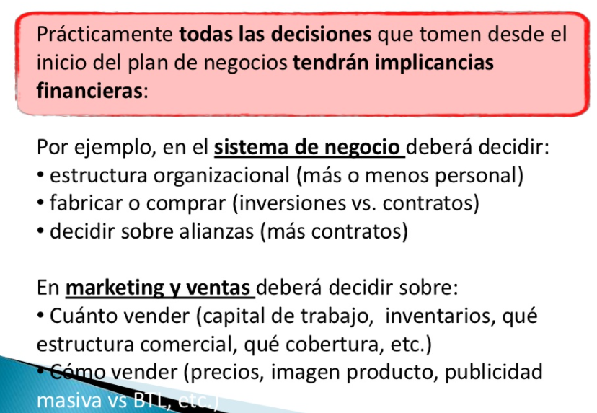

Slide 8
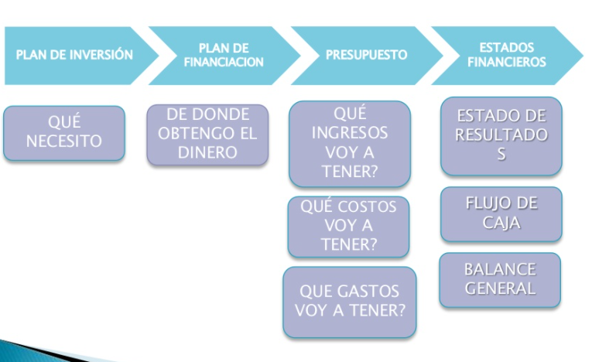

Slide 9
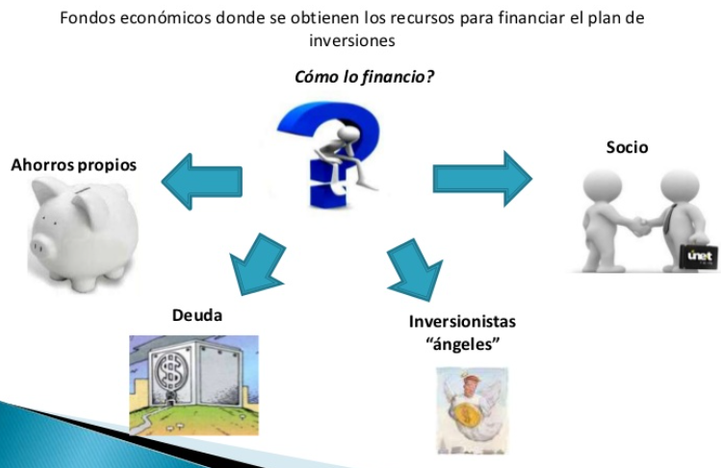

Slide 10
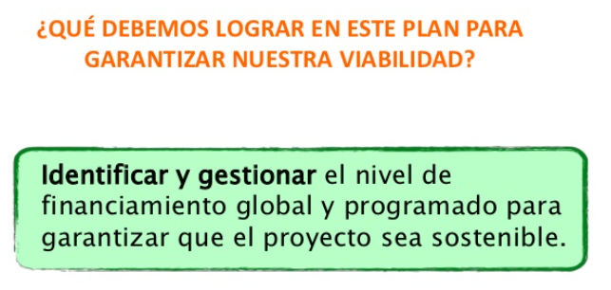

Slide 11
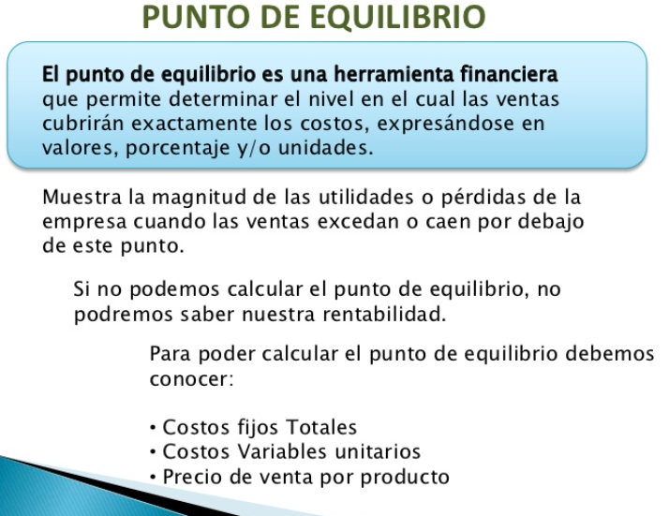

Slide 12
RATIOS FINANCIEROS
Es importante porque calcula se obtiene una comparación que puede resultar más útil que los números por sí solos
Matemáticamente un ratio es una razón, es decir, la relación entre dos números, un cociente entre dos magnitudes que tienen cierta relación y por este motivo se comparan
Ratios de liquidez
Ratios de rentabilidad
Ratios de endeudamiento
CATEGORÍAS DE LOS RATIOS FINANCIEROS

Slide 13
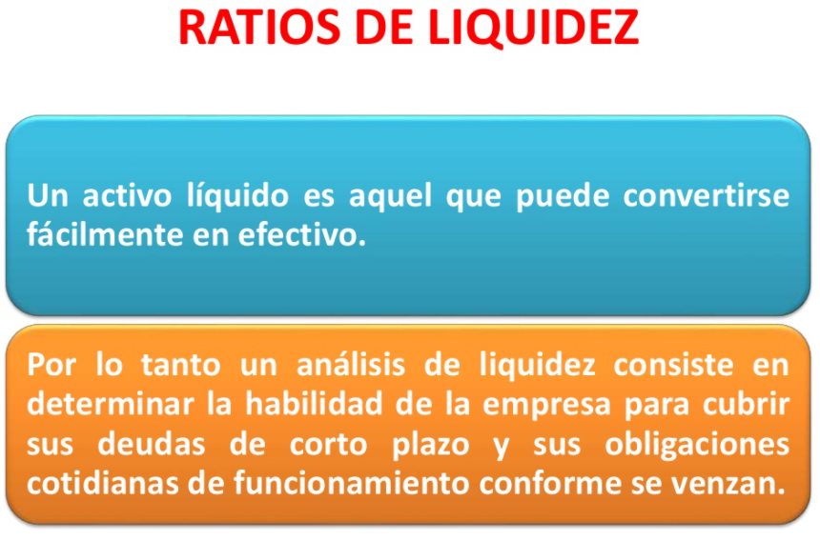

Slide 14


Slide 15
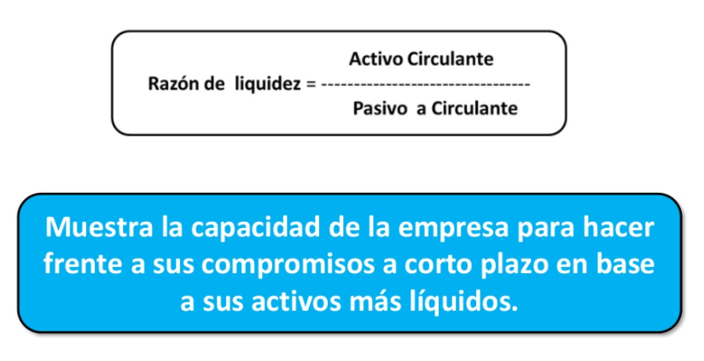

Slide 16
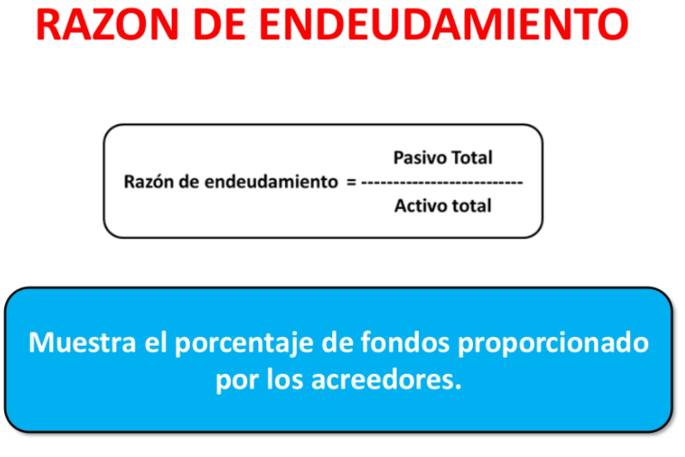

Slide 17
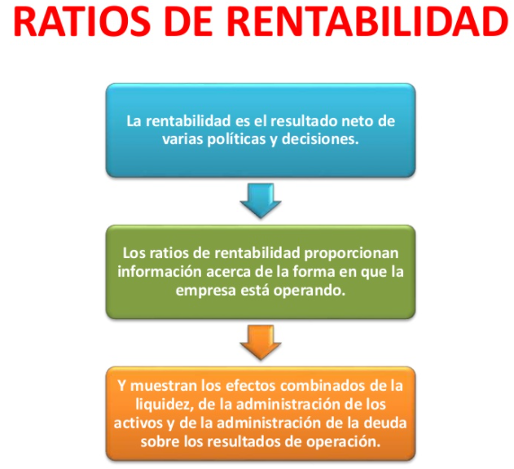

Slide 18
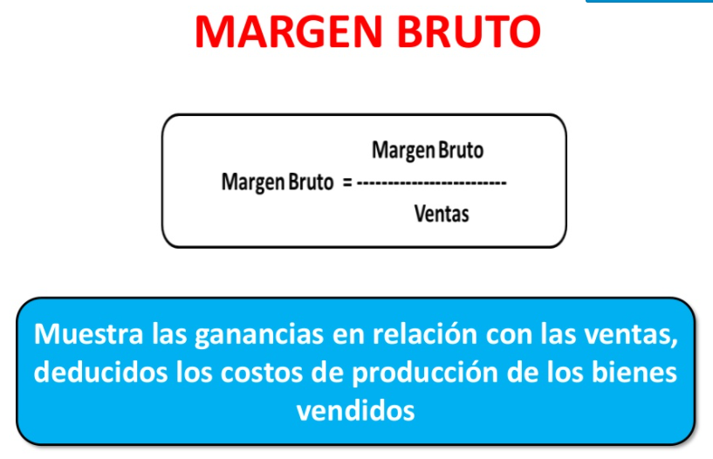

Slide 19
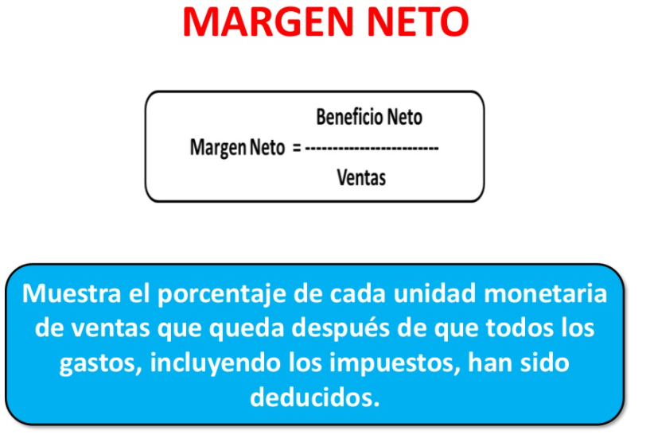

Slide 20
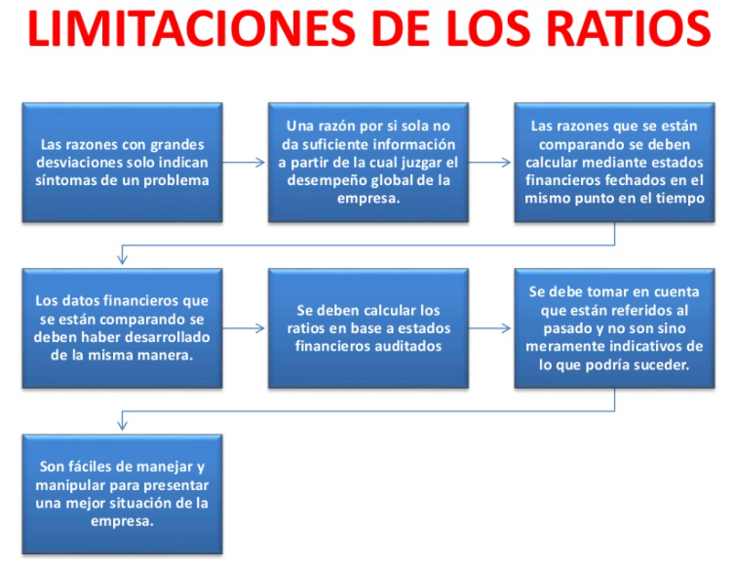

Slide 21

CAPITAL DE RIESGO
Está contribuyendo en la nueva economía en la financiación de los emprendimientos y nuevos proyectos
El capital de riesgo es la inversión y participación momentánea en entidades que no cotizan en bolsa.
El objetivo es apoyar a nuevas empresas para que aumenten su valor y una vez establecidas retirar dicho capital recuperando la inversión inicial y sus beneficios

Slide 22
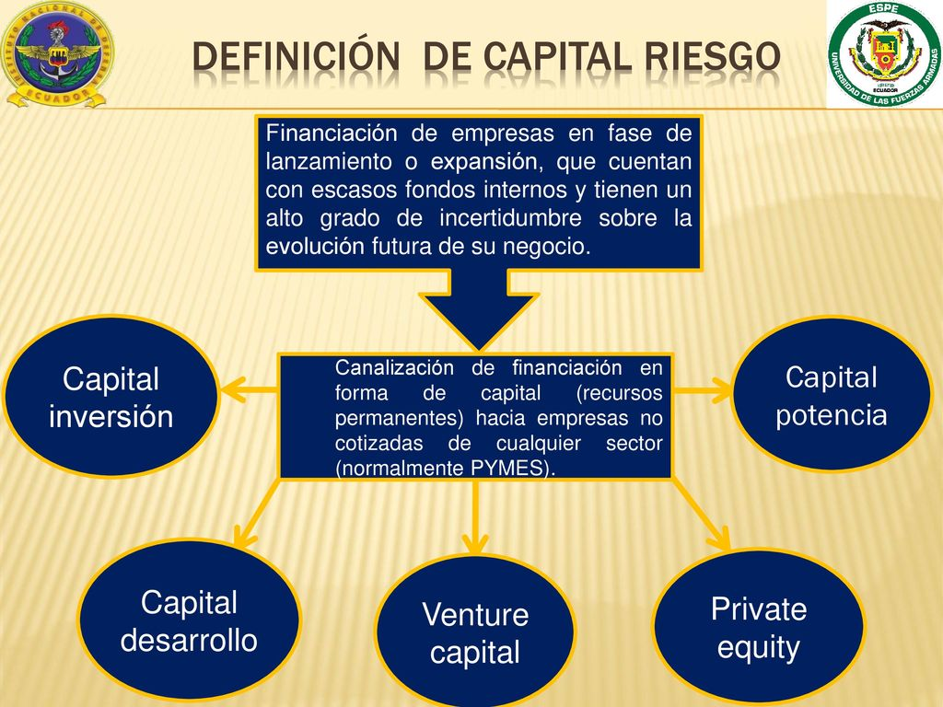
DIRIGIDA ESPECIALMENTE A PEQUEÑAS Y MEDIANAS EMPRESAS
El objetivo es obtener participación en las utilidades del emprendimiento
Se centra en la financiación de los negocios
Las entidades de capital de riesgo son normalmente sociedades limitadas.
Gestionan los fondos entregados

Slide 23
ACTIVIDADES DE LAS ENTIDADES DE CAPITAL DE RIESGO
Financiar nuevas empresas
Asistir en el desarrollo de nuevos productos
Añadir valor a la empresa
Correr más riesgos para mejores resultados
Orientar las inversiones a largo plazo
La entidad de capital de riesgo lleva a cabo una tarea, capta recursos de los oferentes e invertirlos tras un proceso de estudio en emprendimientos con déficit de fondos para liquidar después esa inversión y devolver el capital

Slide 24

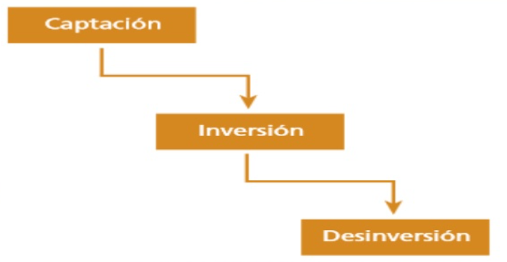

Slide 25


Slide 26
THANKS!

